Slide 1
Шөл зонасы

Slide 2
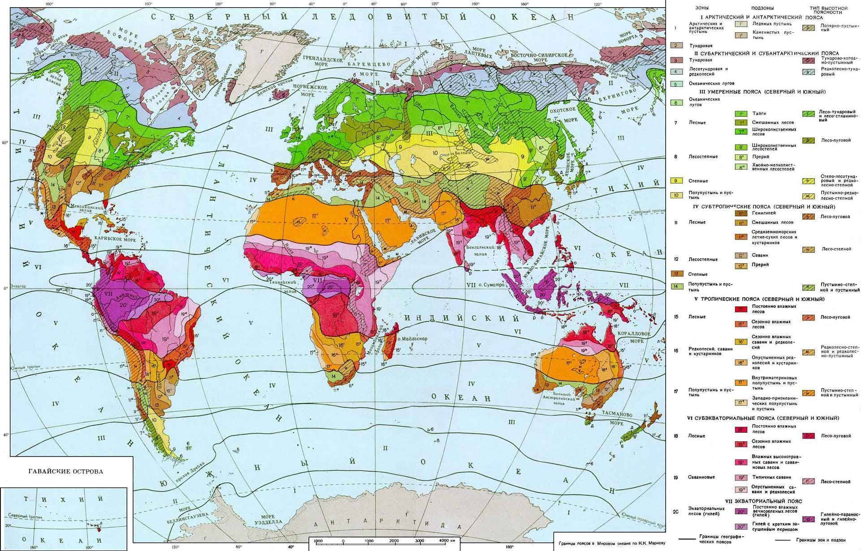
Дүниежүзілік климаттық зоналар картасы

Slide 3
Шөлді зона ТМД елдерінің барлық жер көлемінің 9-10% жуығын алып жатыр, көлемі 220 млн гектардан асады, оным басым көпшілігі Қазақстан мен Орта Азия республикаларында, шамалы бөлігі Каспий жағалауының терістік батысындағы Астрахань облысының территорияларында.

Slide 4
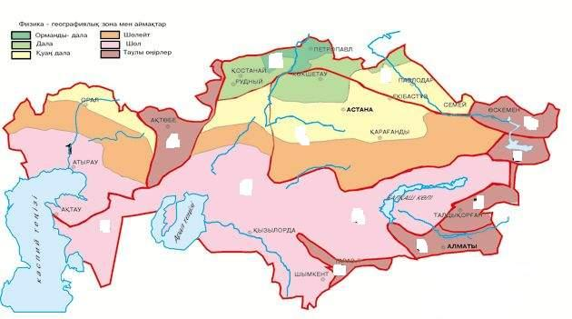
Қазақстанның табиғи зоналар картасы

Slide 5
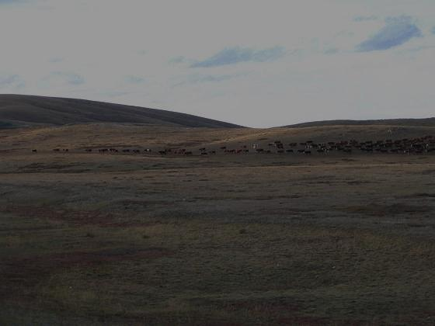
Бұл зонаға күн сәулесі мол түседі, вегетациялык уақыт ұзақ қоректік минералдық заттар жеткілікті, ал жеткіліксізі — тек ылғал мен органикалық заттар. Ауадан түсетін ылғалдың жылдық мөлшері 80-120 мм, ал жерден булану мүмкіндігі бұдан 10-15 есе артық. Бұл өсімдіктердің қалыпты өсуіне жеткіліксіз. Мұнда шөлге бейімделген кейбір сирек өсетін бұта, сор шөптер шығады, ал кейбір жерлерде ол да жоқ.

Slide 6
Топырағында қара шірінді өте аз (0,5-1,5%) болғандықтан, онын түсі ақшыл, бозғылт болып келеді. Зонаның терістік бөлігінде негізінен жусанды шөптер өсіп, онда құба (бурые) топырақ, ал зонаның оңтүстік бөлігінде жусанды-соршөптер басым, мұнда сұр құба (серобурые) топырақтүзілген.

Slide 7
Бұл аймақтағы топырақтарда сулану аз, булану көп болғандықтан, топырақ құрамында карбонаттар, гипстер, суға тез еритін басқа да тұздар мол.

Slide 8
Шөлдің көп жерлері жайылымды жерлер. Бұл аймақтарда өсуге жайылымдық сор шөптер бейімделген. Мұнда түйе, қой шаруашылығы, әсіресе қаракөл тұқымын өсіру жақсы өріс алған. Бұл зонада тақыр мен құм басып жатқан жерлер де жеткілікті. Бұл зонаның жерін пайдалану жөнінде төменде толығырақ айтылады.

Slide 9
Оңтүстік тау етектеріндегі шөлді даланың сұр топырақтары
Бұл топырақтар ТМД елдерінде негізінен Орта Азия республикалары мен Оңтүстік Қазақстан облыстарының тау етектері мен тау баурайларында орын алған. Бұл топырақтардың аздаған көлемі Әзірбайжан республикасындағы таулар аралығы мен етектеріндегі Кура-Аракс ойпатында кездеседі. Субтропикалық белдеуге жатқызылу себебі бұл топырақтар зонасында жазы ыссы әрі ұзақ болумен қатар қысы да суық емес. Тіпті Орта Азия мен Әзірбайжанда қыстың өзі жылы. Зонаның көлемі 32 млн гектар, яғни ТМД елдерінің 1,5%. Бұл зонаның терістікке қарай орналасқан шөл зонасының ерекшелігі ерте көктемде ылғалдың мол түсуі. Сондықтан ылғалдың басым мөлшері ауаға буланбай жерге жақсы сіңеді.

Slide 10
Топырақ көбіне таулы алқаптарда орын алатындықтан, табиғаттың, оның ішінде топырақтың биіктік белдеулігі (зонасының) ең төменгі сатысы болып табылады. Сұр топырақтардың құрамын алғаш зерттеп, оған осы терминді қолданған орыстың дарынды топырақ зерттеушісі С.С.Неуструев (1910). Ол 1908-1914 жылдары патшалық Ресейдің халықты жаңа жерлерге қоныстандыру басқармасында қызмет істеп жүрген кездерінде Шымкент қаласының төңірегінде осы топырақ типін анықтаған.

Slide 11
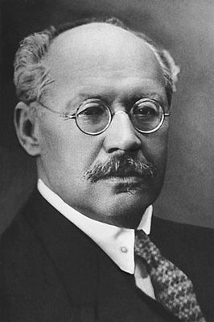
Орта Азияның сұр топырақтарын жан-жақты терең зерттеген профессор А.Н.Розанов (1951).

Slide 12
Табиғи жағдайда ерте көктемгі ылғалды жақсы пайдалануға бейім, тез пісіп жетілетін өсімдіктер (эфемерлер) қалың бітік өседі. Топырақтағы гумус: мөлшері 1,5-3,0% шейін болады. Әдетте сұр топырақтар типі, үш зонашаға бөлінеді: күнгірт, кәдімгі және ашық сұр топырақтар. Неғұрлым тауға жақынырақ болған сайын онда жауын-шашын да молырақ түсіп, өсімдіктер қалыңырақ өседі, бұл зонашада күңгірт сұр топырақтар түзілуін қамтамасыз етеді. Таудан алыстаған сайын жауын-шашын мөлшері кеміп, оның шөл зонасына өту шекарасындағы зонашада ашық сұр топырақтар түзіледі. Ескеретін жай, барлық тау етектерінде осы айтылған топырақ зонашалары түгел кездесіп, бірін-бірі ауыстыра бермейді. Кейбір зонашалар аймақтың табиғи жағдайларына, ең бастысы таулардың көлемі мен биіктеріне т.б. байланысты түсіп қалады.

Slide 13
Сұр топырақтар жербеті және жерасты ағындарымен жақсы қамтамасыз етілгендіктен, олардың құрамында зиянды тез ерігіш тұздар болмайды.

Slide 14
Әдетте сұр топырақтар пішіні төмендегідей:
А 0-15-20 см шымды-қара шірінді қабат. Көктемгі жауын әжептәуір мол болғандықтан, эфемер шөптср қалың өсіп, топырақ бетінде 0-5-7 см шымды қабат түзеді. Қабат биігірек жатса, күңгірт сұр, ал таудың ең алысырақ шетінде орналасса, ашық сұр түсті келеді. Механикалық құрамы шаңды-сазды. Құрылымы бос. Шөптері жақсы тамырланған.
В 20-60 см иллювиалды-карбонатты, түсі ашық сұр, көбіне карбонатты қосылыстар кездеседі, құрылымы бос. Механикалық құрамы шаңды-сазды. Өсімдіктері шамалы тамырланған.
ВС 60-80 см сары түсті, шаңды-сазды. Құрылымы бос, карбонаттармен қатар гипс те кездеседі.

Slide 15
Ауыспалы-ылғалды құрғак-шөпті-орманды және субтропикалық саванналы облыстардың топырақтары.
Бұл алқаптардын зоналық топырақтары қоңыр және сұр-қоңыр түсті. ТМД елдеріндс бұл топырақтар негізінен таулы аудандардың құрғақ шөпті-орманды жәнс сирек орманды жерлрінде кездеседі. Бұл зонаға негізінен Жерорта теңізі аймағына тән климат, яғни ылғалды, жылы қыс, құрғақ, жазы ыстық, ал қар жамылғысы өте аз немесе тіпті жоқ. Сонымен қысы мен жазының гидротермикалык режимдері әрқалай. Қысы ылғалды, әрі жылы мерзімде алғашқы минералдар белсеңді түрде үгіліп, балшықты гидрослюдалы монтмориллонитті-илитті құрамды екінші минералдар түзіледі.

Slide 16
Жалпы қоңыр (қызыл қоңыр) топырақтардың морфологиялық пішіні төмендегідей:
А 0-35 (50) см қара шірінді қабаты, түсі қоңыр, кесекті-капролитті құрылым. төмендеген сайын кесекті-жаңғақты құрылымға ауысады, механикалық құрамы төмендеген сайын ауырлана бастайды.
В1 — 40-80 см қатты балшықтанған, кальцийде қаныққан, түсі ашық қоныр немесе тіпті қызыл қоныр, құрылымы кесекті-жаңғақты.
Балшықтанған, карбонаттар шоғырланған қабатта түсі ашық, қоңыр-құба. тығыз, құрылымы жаңғақты, карбонатты жаңа түзілістердің қосындылары бар.
С — 100-120 см сары түсті, механикалық құрамы жеңілденеді, карбонаты да азаяды. Балшықтану процесі сұр қоңыр топырақтарда ылғалдың азаюына байланысты тежеледі.

Slide 17
Жалпы қоңыр және сұр қоңыр топырақтар
Табиғи күйінде құнарлы топырақтар. Олар тез пісетін. Азықтық, әсіресе жемісті дақылдар үшін егіншіліке кең пайдаланылады. Ал жазда құрғакшылықта қосымша суарған жағдайда бұл топырақта егілетін дақылдар өнімі арта түседі. Онда мақта, жүзімдіктер, бау-бақша, темекі, көкөністер т.б. дақылдар өсіп, жақсы өнімдер береді. Тіпті Өзбекстанның Бостандық ауданының қоңыр топырақты тау беткейлерінде жабайы жемісті ағаштар, оның ішінде қымбатты жанғақ ағаштары өсіп, жемістер береді.

Slide 18
Назар аударғандарыңызға рахмет!!!

